Slide 1
1
4
4
مراجعة
الدرس 16
الدرس 15
الدرس 14
الدرس 13

Slide 2






أيقونات توجيهية
توجيهات الأستاذ(ة)
تعيين تلميذ للإجابة
المرور بين الصفوف
عرض فيديو
المرور للشريحة الموالية بعد عرض الفيديو.
العمل في ثنائيات

Slide 3
برمجة الأسبوع الرابع
(ة)خاص بالأستاذ
الدرس 14
الدرس 13
النقود (1)
النقود (1)
الدرس 12
الدرس 15
حل مسائل ( الجزء و الكل (4)
حساب مجموع عددين على السطر (2)
مراجعة
مُراجَعَةُ دُروسِ الْأُسْبوعِ الرابع

Slide 4
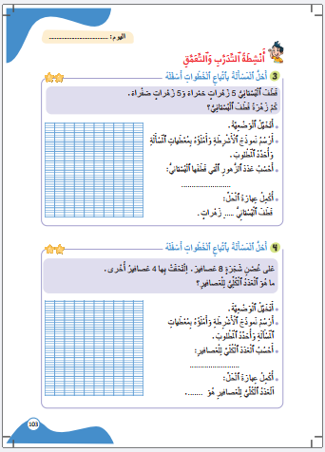
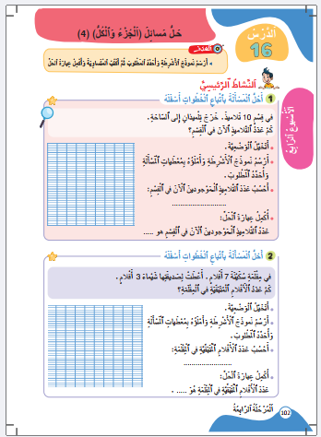
درس اليوم
(ة)خاص بالأستاذ
حل مسائل ( الجزء و الكل (4)

Slide 5



(ة)خاص بالأستاذ
مراحل الدرس
1
افتتاح الدرس
1
12
1
2
5
نمذجة
1
ممارسة موجهة
3
20
1
ممارسة مستقلة
4
1
اختتام الدرس
5

Slide 6
(ة)خاص بالأستاذ
عند نهاية الدرس
على الأقل 80% من المتعلمين سيكونون قادرين على:
تمثيل معطيات مسألة على نموذج الأشرطة و تحديد المطلوب و كتابة المتساوية المناسبة و أكمل عبارة الحل

Slide 7


مرحباً بكم في درس جديد مع مجد وندى

Slide 8

(ة)خاص بالأستاذ
افتتاح الدرس
1
تصحيح الواجبات المنزلية
الجمع على السطر
أنشطة تمهيدية

Slide 9
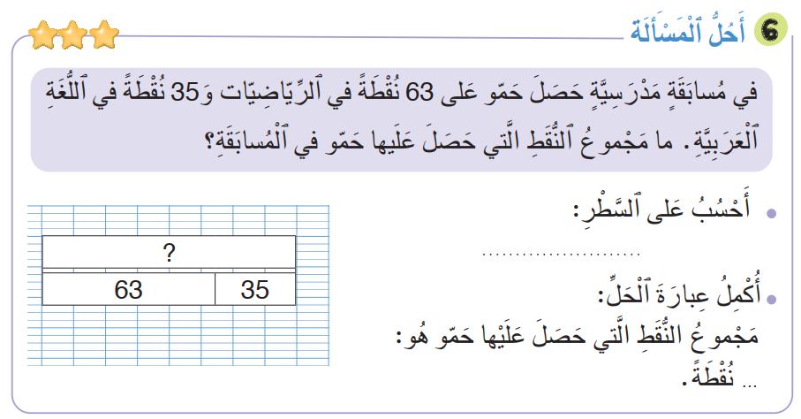
خذوا كراساتكم ، صححوا النشاط رقم 6 الصفحة 101
63 + 35 = 98
98

Slide 10
(ة)خاص بالأستاذ
افتتاح الدرس
1
تصحيح الواجبات المنزلية
الجمع على السطر
أنشطة تمهيدية

Slide 11
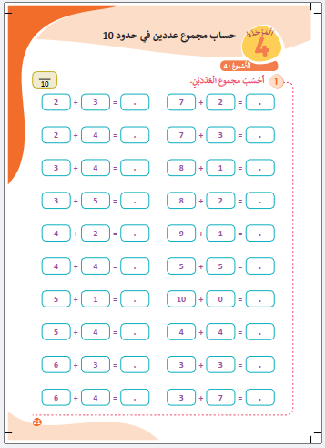

خذوا كراسات الحساب الذهني الصفحة 21 ستنجزون هذه العمليات، انتظروا الانطلاقة

Slide 12

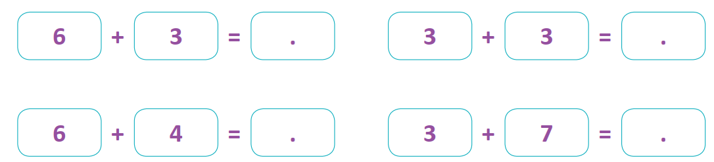
احسبوا المجموع على السطر - لديكم دقيقة
1

Slide 13
صححوا :
يسأل الأستاذ(ة) التلاميذ عن عدد الأخطاء المرتكبة لتحديد بطل الحساب الذهني ويحفز المتعثرين
9
6
10
10

Slide 14
(ة)خاص بالأستاذ
افتتاح الدرس
1
تصحيح الواجبات المنزلية
الجمع على السطر
أنشطة تمهيدية

Slide 15


خذوا ألواحكم

Slide 16
لاحظوا نموذج الأشرطة
اكتبوا على الألواح ما نبحث عنه: الجزء أو الكل
10
8
?
الْكُلُّ
الْجُزْءُ
2
1

Slide 17
ارفعوا الألواح

Slide 18
صححوا : نبحث عن الجزء .
و نستعمل الطرح 2 = 8 – 10
10
8
?
الْكُلُّ
الْجُزْءُ
2
1

Slide 19
لاحظوا نموذج الأشرطة
اكتبوا على الألواح ما نبحث عنه: الجزء أو الكل
?
7
2
الْكُلُّ
الْجُزْءُ
2
1

Slide 20
ارفعوا الألواح

Slide 21
صححوا : نبحث عن الكل .
لحساب الكل نستعمل الجمع 9 = 2 + 7
?
7
2
الْكُلُّ
الْجُزْءُ
2
1

Slide 22
(ة)خاص بالأستاذ
نمذجة
2
تمثيل معطيات مسألة على نموذج الأشرطة و تحديد المطلوب و كتابة المتساوية وإكمال عبارة الحل

Slide 23


انتبهوا الآن، سنتعرف مع ندى و مجد كيف نمثل معطيات مسألة على نموذج الأشرطة
و نحدد المطلوب ثم نكتب المتساوية المناسبة و إكمال عبارة الحل

Slide 24
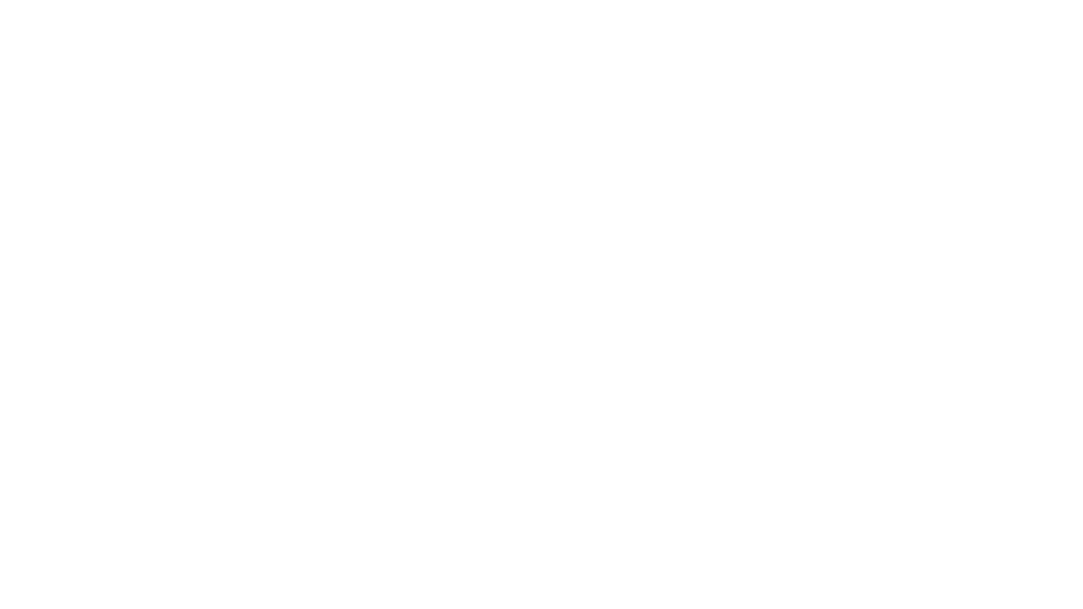
عرض فيديو النمذجة

Slide 25
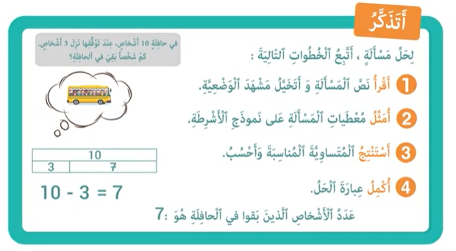
من يذكرنا بخطوات تمثيل معطيات مسألة على نموذج الأشرطة و حلها ؟

Slide 26
(ة)خاص بالأستاذ
ممارسة موجهة
3
النشاط 1
النشاط 2
النشاط 3

Slide 27

انتبهوا ، نريد حل هذه المسألة ، سننجز هذا النشاط خطوة خطوة
في شَجَرَةٍ 9 حَبّاتِ بُرْتُقالٍ . سَقَطَتْ 4 حَبّاتٍ عَلى الْأَرْضِ .
كَمْ حَبَّةَ بُرْتُقالٍ بَقِيَتْ في الشَّجَرَةِ؟

Slide 28

ماذا نفعل في الخطوة الأولى ؟
أكمل العبارة
4
أكتب المتساوية
3
أمثل
2
أقرأ و أتخيل
1
في شَجَرَةٍ 9 حَبّاتِ بُرْتُقالٍ . سَقَطَتْ 4 حَبّاتٍ عَلى الْأَرْضِ .
كَمْ حَبَّةَ بُرْتُقالٍ بَقِيَتْ في الشَّجَرَةِ؟

Slide 29

سأقرأ لكم المسألة ، تخيلوا مشهد الوضعية
أكمل العبارة
4
أكتب المتساوية
3
أمثل
2
أقرأ و أتخيل
1
في شَجَرَةٍ 9 حَبّاتِ بُرْتُقالٍ . سَقَطَتْ 4 حَبّاتٍ عَلى الْأَرْضِ .
كَمْ حَبَّةَ بُرْتُقالٍ بَقِيَتْ في الشَّجَرَةِ؟

Slide 30
ماذا نفعل في الخطوة الثانية ؟
أكمل العبارة
4
أكتب المتساوية
3
أمثل
2
أقرأ و أتخيل
1
في شَجَرَةٍ 9 حَبّاتِ بُرْتُقالٍ . سَقَطَتْ 4 حَبّاتٍ عَلى الْأَرْضِ .
كَمْ حَبَّةَ بُرْتُقالٍ بَقِيَتْ في الشَّجَرَةِ؟

Slide 31
ارسموا نموذج الأشرطة على الألواح و مثلوا عليه معطيات المسألة
أكمل العبارة
4
أكتب المتساوية
3
أمثل
2
أقرأ و أتخيل
1
في شَجَرَةٍ 9 حَبّاتِ بُرْتُقالٍ . سَقَطَتْ 4 حَبّاتٍ عَلى الْأَرْضِ .
كَمْ حَبَّةَ بُرْتُقالٍ بَقِيَتْ في الشَّجَرَةِ؟

Slide 32
ارفعوا الألواح

Slide 33
صححوا : المعطى الأول : 9 حبات تمثل الكل ، و المعطى الثاني 4 و تمثل الجزء الأول و نبحث عن الجزء الثاني
أكمل العبارة
4
أكتب المتساوية
3
أمثل
2
أقرأ و أتخيل
1
في شَجَرَةٍ 9 حَبّاتِ بُرْتُقالٍ . سَقَطَتْ 4 حَبّاتٍ عَلى الْأَرْضِ .
كَمْ حَبَّةَ بُرْتُقالٍ بَقِيَتْ في الشَّجَرَةِ؟
9
4
?

Slide 34
ماذا نفعل في الخطوة الثالثة ؟
أكمل العبارة
4
أكتب المتساوية
3
أمثل
2
أقرأ و أتخيل
1
في شَجَرَةٍ 9 حَبّاتِ بُرْتُقالٍ . سَقَطَتْ 4 حَبّاتٍ عَلى الْأَرْضِ .
كَمْ حَبَّةَ بُرْتُقالٍ بَقِيَتْ في الشَّجَرَةِ؟
9
4
?

Slide 35
اكتبوا المتساوية المناسبة لحساب عدد حبات البرتقال التي بقيت في الشجرة
أكمل العبارة
4
أكتب المتساوية
3
أمثل
2
أقرأ و أتخيل
1
في شَجَرَةٍ 9 حَبّاتِ بُرْتُقالٍ . سَقَطَتْ 4 حَبّاتٍ عَلى الْأَرْضِ .
كَمْ حَبَّةَ بُرْتُقالٍ بَقِيَتْ في الشَّجَرَةِ؟
9
4
?

Slide 36
ارفعوا الألواح

Slide 37
صححوا :لحساب الجزء نستعمل الطرح : 5= 4 - 9
أكمل العبارة
4
أكتب المتساوية
3
أمثل
2
أقرأ و أتخيل
1
في شَجَرَةٍ 9 حَبّاتِ بُرْتُقالٍ . سَقَطَتْ 4 حَبّاتٍ عَلى الْأَرْضِ .
كَمْ حَبَّةَ بُرْتُقالٍ بَقِيَتْ في الشَّجَرَةِ؟
9
4
?
9
4
=
5
-

Slide 38
ماذا نفعل في الخطوة الرابعة ؟
أكمل العبارة
4
أكتب المتساوية
3
أمثل
2
أقرأ و أتخيل
1
في شَجَرَةٍ 9 حَبّاتِ بُرْتُقالٍ . سَقَطَتْ 4 حَبّاتٍ عَلى الْأَرْضِ .
كَمْ حَبَّةَ بُرْتُقالٍ بَقِيَتْ في الشَّجَرَةِ؟
9
4
?
9
4
=
5
-

Slide 39
أكملوا عبارة الحل : بقيت في الشجرة ... حبات برتقال
أكمل العبارة
4
أكتب المتساوية
3
أمثل
2
أقرأ و أتخيل
1
9
4
?
9
4
=
5
-
بَقِيَتْ في الشَّجَرَةِ ... حَبّاتِ بُرْتُقالٍ

Slide 40
ارفعوا الألواح

Slide 41
أكملوا عبارة الحل : بَقِيَتْ في الشَّجَرَةِ 5 حَبّاتِ بُرْتُقالٍ
أكمل العبارة
4
أكتب المتساوية
3
أمثل
2
أقرأ و أتخيل
1
9
4
?
9
4
=
5
-
5
بَقِيَتْ في الشَّجَرَةِ ... حَبّاتِ بُرْتُقالٍ

Slide 42
(ة)خاص بالأستاذ
ممارسة موجهة
3
النشاط 1
النشاط 2
النشاط 3

Slide 43
خذوا ألواحكم

Slide 44
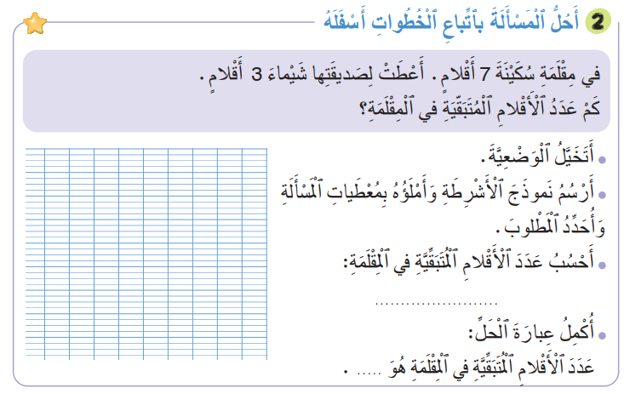
انتبهوا ، سنحل هذه المسألة جماعة على الألواح

Slide 45
سأقرأ لكم المسألة مرتين :
كم قلما في مقلمة سكينة ؟ و كم أعطت لصديقتها ؟ ما هو المطلوب ؟

Slide 46
الآن تخيلوا مشهد الوضعية

Slide 47
ارسموا نموذج الأشرطة و مثلوا عليه معطيات هذه المسألة و حددوا المطلوب

Slide 48
ارفعوا الألواح

Slide 49
صححوا : 7 تمثل الكل و 3 تمثل الجزء الأول ونبحث عن الجزء الثاني
7
3
?

Slide 50
اكتبوا المتساوية المناسبة لحساب عدد الأقلام المتبقية
7
3
?

Slide 51
ارفعوا الألواح

Slide 52
صححوا : نبحث عن الجزء الثاني ، سنستعمل الطرح 4 = 3 - 7
وَ نكمل عبارة الحل : عدد الأقلام المتبقية في المقلمة هو 4
7
3
?
7 - 3 = 4
4

Slide 53
(ة)خاص بالأستاذ
ممارسة موجهة
3
النشاط 1
النشاط 2
النشاط 3

Slide 54

الآن خذوا كراساتكم الصفحة102 سنطبق ما تعلمناه في النشاط رقم 1.
سأشرح لكم التعليمة. انتظروا الانطلاقة.

Slide 55

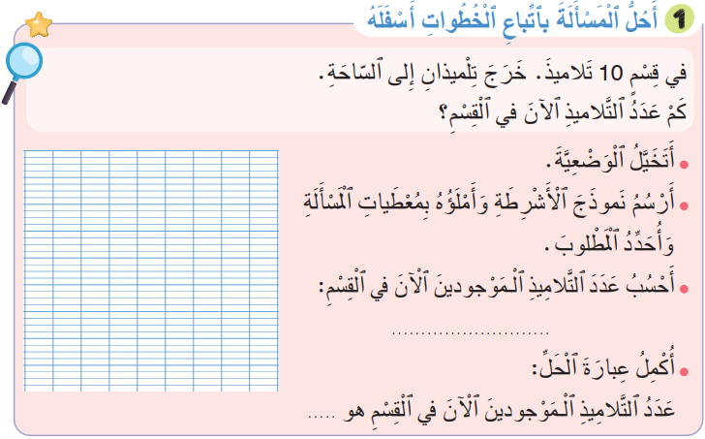

لديكم 8 دقائق للإنجاز؛ سأقرأ لكم المسألة و الخطوات خطوة خطوة
8

Slide 56

الآن ستشتغلون في ثنائيات كل واحد يقارن إنجازه مع إنجاز زميله، استعينوا ببطاقة التذكر

Slide 57
نصحح جماعة :
يعين الأستاذ(ة) بعض المتعلمين للقيام إلى السبورة بالتناوب للتصحيح خطوة خطوة
10
2
?
10 – 2 = 8
8

Slide 58
(ة)خاص بالأستاذ
ممارسة مستقلة
4
أنجز بمفردي

Slide 59


الآن ستنجزون النشاط رقم 3 الصفحة 102 .
سأمر بين الصفوف لمساعدتكم و مراقبة كراساتكم .
8

Slide 60
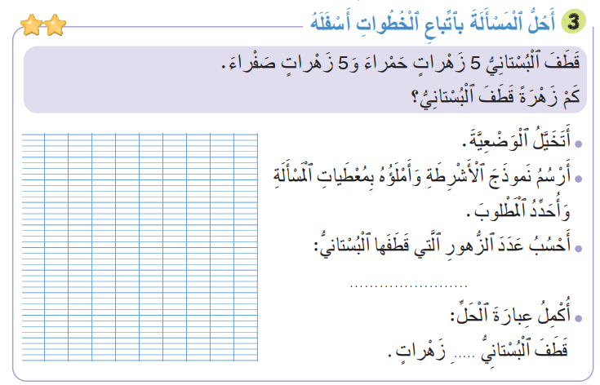
النشاط رقم 3 ، سأقرأ لكم المسألة و الخطوة الأولى وبعد إنجازها أقرأ لكم الثانية و هكذا

Slide 61
صححوا : 5 زهرات حمراء تمثل الجزء الأول من كل الزهرات و 5 زهرات صفراء تمثل الجزء الثاني و نبحث عن الكل و نضع علامة استفهام في شريط الكل إذن سنستعمل الجمع
?
5
5
5 + 5 = 10
10

Slide 62
(ة)خاص بالأستاذ
اختتام الدرس
5

Slide 63
انتبهوا جيدا! في المنزل، ستنجزون الأنشطة المتبقية على الصفحتين 101و 102

Slide 64
إلى اللقاء في الحصة القادمة.

Slide 65


(ة)خاص بالأستاذ
بناء على إنجازات المتعلمين خلال الممارسة المستقلة

